Slide 1
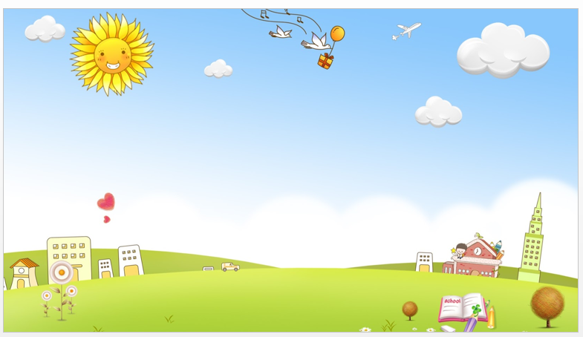

Trường Tiểu học Phúc Lợi
Tuần 23
Toán
Chia số có bốn chữ số cho số có một chữ số

Slide 2
YÊU CẦU CẦN ĐẠT
HS biết thực hiện phép chia số có bốn chữ số cho số có một chữ số (trường hợp chia hết)
Áp dụng phép chia số có bốn chữ số cho số có một chữ số để giải các bài toán có liên quan.

Slide 3




Toán
Chia số bốn chữ số cho số có một chữ số
6369 : 3 = ?
1276 : 4 = ?

Slide 4





00
02
01
04
03
06
05
08
07
10
10

Slide 5

6
6
3
3
6
6
9
9
3
1
2
7
6
1
2
7
6
4
0
3
2
1
0
7
2
3
3
1
9
0
6
3
6
0
9
0
0
6369 : 3 = 2123
1276 : 4 = 319

Slide 6

6
3
6
9
3
1
2
1
2
7
6
4
0
3
2
1
0
7
2
3
3
1
9
0
6
3
6
0
9
0
0

Slide 7

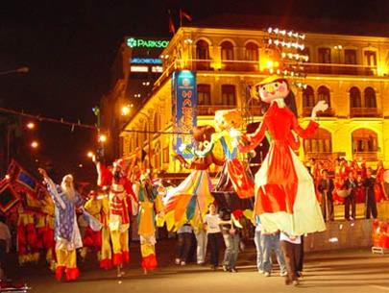
Các bước thực hiện
Bước 1: Đặt tính.
Bước 2: Chia theo thứ tự
từ trái sang phải.
*Lưu ý: lần 1 nếu lấy một chữ số
ở số bị chia mà bộ hơn số chia
thỡ phải lấy hai chữ số.

Slide 8

Nào ta cùng tính
4
8
4
6
2
2
8
2
9
6
0
8
2
4
3
0
9
7
2
4
1
1
6
0
6
0
0
2
0

Slide 9
Bài 2:
Tóm tắt:
4 thùng : 1648 gói bánh
1 thùng : … gói bánh
Bài giải
Mỗi thùng có là:
Số gói bánh mỗi thùng có là:
1648 : 4 = 412 (gói bánh)
Đáp số : 412 gói bánh

Slide 10


40
1
46
41

Slide 11




Tìm X
X x 2 = 1846
X = 1846 : 2
X = 923
3 x X = 1578
X = 1578 : 3
X = 526

Slide 12
Hoạt động tiếp nối
Các em chuẩn bị bài học sau:
Chia số có bốn chữ số cho số có một chữ số (tiếp theo) tr 118

